Slide 1
Module
Kennen en herkennen van dieren
Hoofdstuk 1.
Indeling van het dierenrijk

Slide 2

1. Indeling van het dierenrijk
Kennen en herkennen van dieren
Indeling van het dierenrijk

Slide 3
1.1 Oriëntatie
Enorme diversiteit aan dieren op aarde
Meer dan 1 miljoen diersoorten
Indeling op basis van overeenkomsten
Schematische indeling
Kennen en herkennen van dieren
Indeling van het dierenrijk

Slide 4
1.2 Het dierenrijk
Alle organismen zijn onderverdeeld in drie domeinen
Eén van die domeinen is het domein van de eukaryoten. Dit zijn alle organismen die tenminste één celkern hebben.
De eukaryoten worden onderverdeeld in vier rijken, waarvan het dierenrijk er één is.
  Het dierenrijk bevat meer dan een miljoen diersoorten .
  Deze diersoorten zijn gerangschikt in groepen, op basis van overeenkomsten van eigenschappen.
  Iedere groep wordt weer onderverdeeld in kleinere groepen die nog meer overeenkomsten met elkaar vertonen.
Kennen en herkennen van dieren
Indeling van het dierenrijk

Slide 5
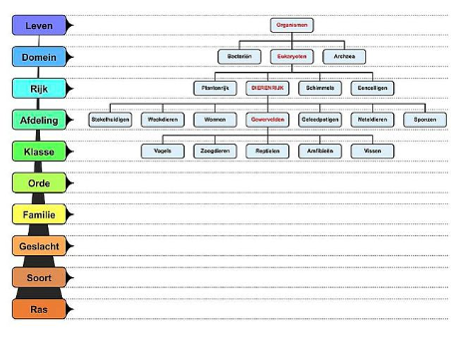
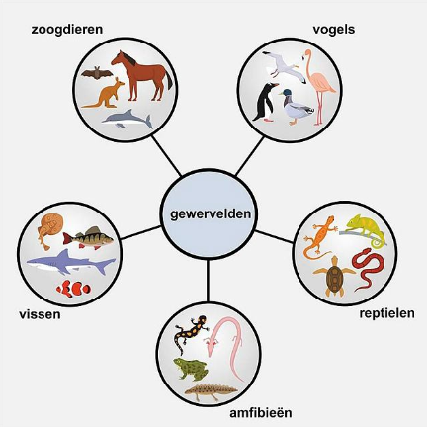
1.2 Het dierenrijk
Kennen en herkennen van dieren
Indeling van het dierenrijk

Slide 6
1.2 Het dierenrijk
Afdelingen, klassen en orden
Het dierenrijk is opgedeeld in zeven afdelingen:
  Stekelhuidigen, weekdieren, wormen, gewervelden, geleedpotigen, neteldieren en sponzen.
De gewervelden worden verder onderverdeeld in vijf klassen:
  Vogels, zoogdieren, reptielen, amfibieën en vissen.
Iedere klasse is onderverdeel in orden.
  Bij zoogdieren worden ongeveer dertig orden erkend.
Kennen en herkennen van dieren
Indeling van het dierenrijk
Notes:
N.B. laatste inzichten vertellen dat vogels bij de klasse van de reptielen horen. Ik heb hier informatie van kenniskiem aangehouden.

Slide 7
1.2 Het dierenrijk
Families, geslachten en soorten
Tot iedere orde behoren verschillende families
Omdat niet iedere familie evenveel overeenkomsten met elkaar vertonen, wordt er onderscheid gemaakt in verschillende geslachten.
Een soort is de onderafdeling van een geslacht.
  Dieren worden tot dezelfde soort gerekend als ze samen vruchtbare nakomelingen voortbrengen.
  Er moet sprake zijn van vrije partnerkeuze en een natuurlijke voortplanting.
Kennen en herkennen van dieren
Indeling van het dierenrijk

Slide 8
1.2 Het dierenrijk
Rassen
Soorten worden op hun beurt weer onderverdeeld in ondersoorten of rassen
  Rassen kunnen toevallige mutaties zijn, maar meestal zijn ze ontstaan door menselijk handelen.
Kennen en herkennen van dieren
Indeling van het dierenrijk

Slide 9
1.3 Naamgeving
Taxonomie is de wetenschap die zich bezig houdt met de rangschikking en naamgeving van organismen.
De wetenschappelijke naam wordt gevormd door de geslachtsnaam en de soortnaam
  Bijvoorbeeld Panthera leo (leeuw) en Panthera tigre(tijger)
  Geslachtsnaam begint altijd met een hoofdletter
  Soortnaam begint altijd met een kleine letter
  Het systeem van dubbele namen noem je het binominale systeem
Kennen en herkennen van dieren
Indeling van het dierenrijk

Slide 10
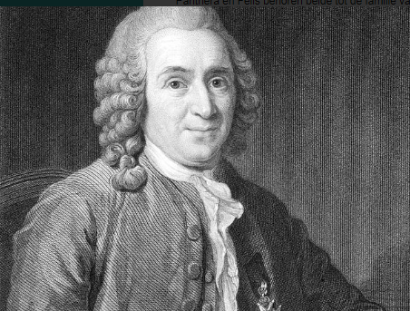
1.3 Naamgeving
Carolus Linnaeus
(1707 – 1778) is de bedenker van het binominale systeem.
Kennen en herkennen van dieren
Indeling van het dierenrijk

Slide 11
1.2 Het dierenrijk
Opdracht
Zoek in tweetallen de dertig orden van de zoogdieren en schrijf deze op.
Schrijf naast de Nederlandse naam ook de wetenschappelijk naam op.
Kennen en herkennen van dieren
Indeling van het dierenrijk
Notes:
Nederlandse naam Wetenschappelijke naam Voorbeeld
Buideldassen Peramelemorphia Kleine buideldas
Buidelmollen Notoryctemorphia Gewone buidelmol
Buistandigen Tubulidentata Aardvarken
Cloacadieren Monotremata Vogelbekdier
Evenhoevigen Artiodactyla Varken
Gordeldierachtigen Cingulata Gordelmol
Haasachtigen Lagomorpha Konijn
Huidvliegers Dermoptera Vliegende kat
Insecteneters Eulipotyphla Egel
Klimbuideldieren Diprotodontia Rode reuzenkangoeroe
Klipdassen Hyracoidea Steppeklipdas
Knaagdieren Rodentia Cavia
Luiaards en miereneters Pilosa Reuzenmiereneter
Onevenhoevigen Perissodactyla Paard
Opossummuizen Paucituberculata Grijsbuikopossummuis
Opossums Didelphimorphia Noord-Amerikaanse opossum
Primaten Primates Gorilla
Roofbuideldieren Dasyuromorphia Tasmaanse duivel
Roofdieren Carnivora Hond
Schubdieren Pholidota Langstaartschubdier
Slurfdieren Proboscidea Afrikaanse olifant
Springspitsmuizen Macroscelidea Olifantspitsmuis
Tenreks en goudmollen Afrosoricida Gewone tenrek
Toepaja’s Scandentia Gewone toepaja
Vleermuizen Chiroptera Gladneus
Walvissen Cetacea Tuimelaar
Zeekoeien Sirenia Doejong

Slide 12
1.4 Opdracht
Kies tien diersoorten, twee uit elke klasse van gewervelde dieren.
Geef de Nederlandse namen en de wetenschappelijke namen.
Schrijf erbij wat de overeenkomsten zijn tussen de dieren.
  Maak deze vergelijking op de verschillende niveaus van de indeling, dus voor de afdeling, de klasse, de orde, de familie, het geslacht, het soort en het ras.
  Denk hierbij aan het soort voeding dat de diersoort eet, de natuurlijke leefomgeving en het natuurlijke gedrag.
Kennen en herkennen van dieren
Indeling van het dierenrijk

